Slide 1
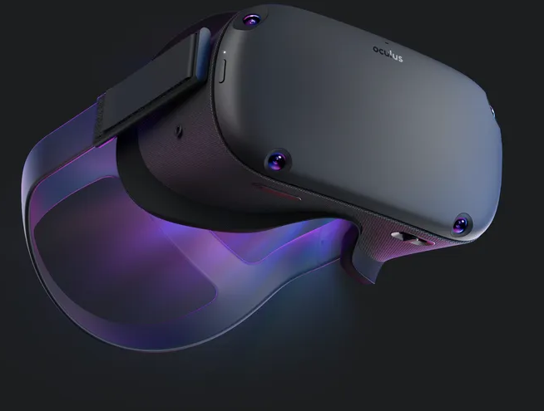
Machine learning for emg data
Pré-mémoire Martin colot
17-03-2021

Slide 2
Objectif des 2 dernières semaines
Déterminer la faisabilité de la récolte de données en utilisant l’Oculus Quest et les capteurs EMG Delsys

Slide 3
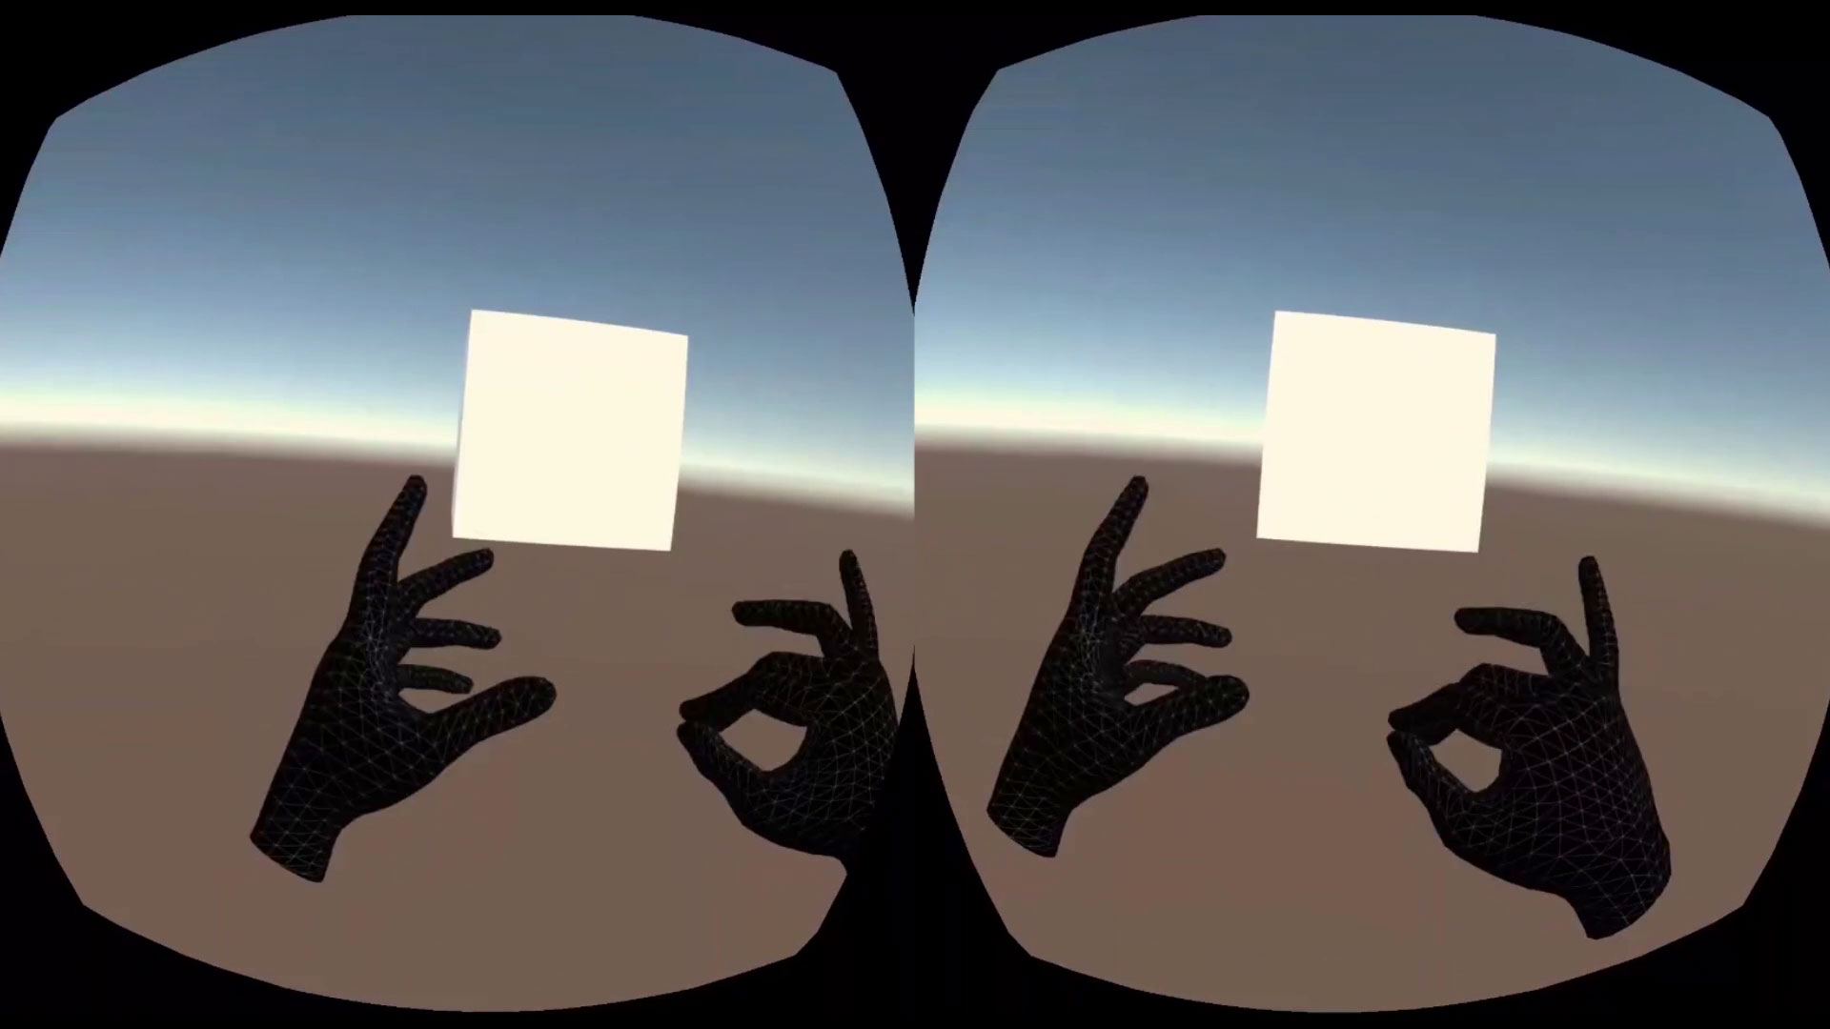
Estimation de la pose des mains
100 Hz
Position des 2 mains
Orientation de chaque os
Confiance de la prédiction
Données sauvées sur le Quest (10 secondes = 2Mo)

Slide 4
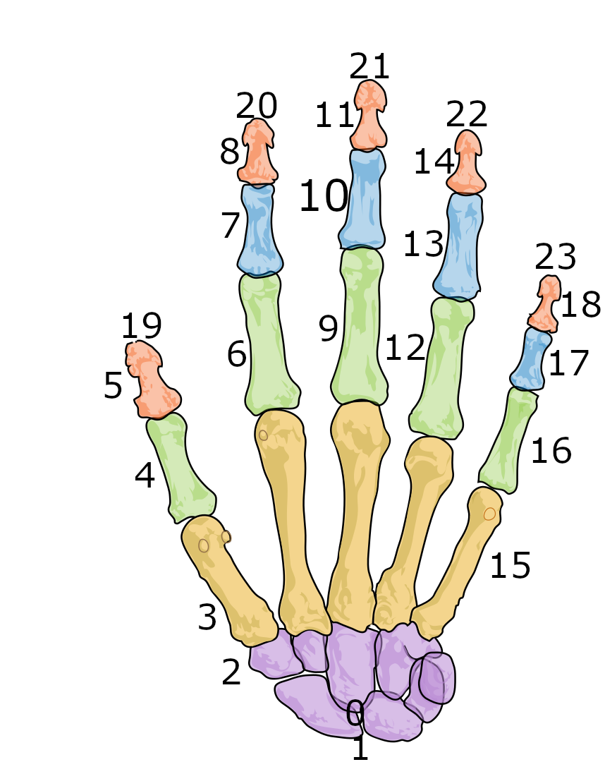
Orientation des OS

Slide 5
Synchronisation
Trigger + synchronisation offline
EMG
Entrée “Trigger” sur le boitier Delsys
Casque Quest
Oculus Link
LED

